Slide 1
ADK de l’œsophage après radio-chimiothérapie qui doit on opérer ?
Bibliographie 30/09 – Natacha BOULANGER

Slide 2
Introduction Méthode Résultats Limites Conclusion
Epidémiologie:
Cancer œsophage = 5000/an
++ ADK / CE
Pronostic sombre : 15% survie à 5 ans
Après chirurgie : 70% SSR pour les stades 1, 25% stade III
FDR ADK œsophage | FDR CE œsophage
RGO, métaplasie intestinale Surpoids Alimentation | TABAC/OH +++++ Agression muqueuse (caustique, brûlure, RT)

Slide 3
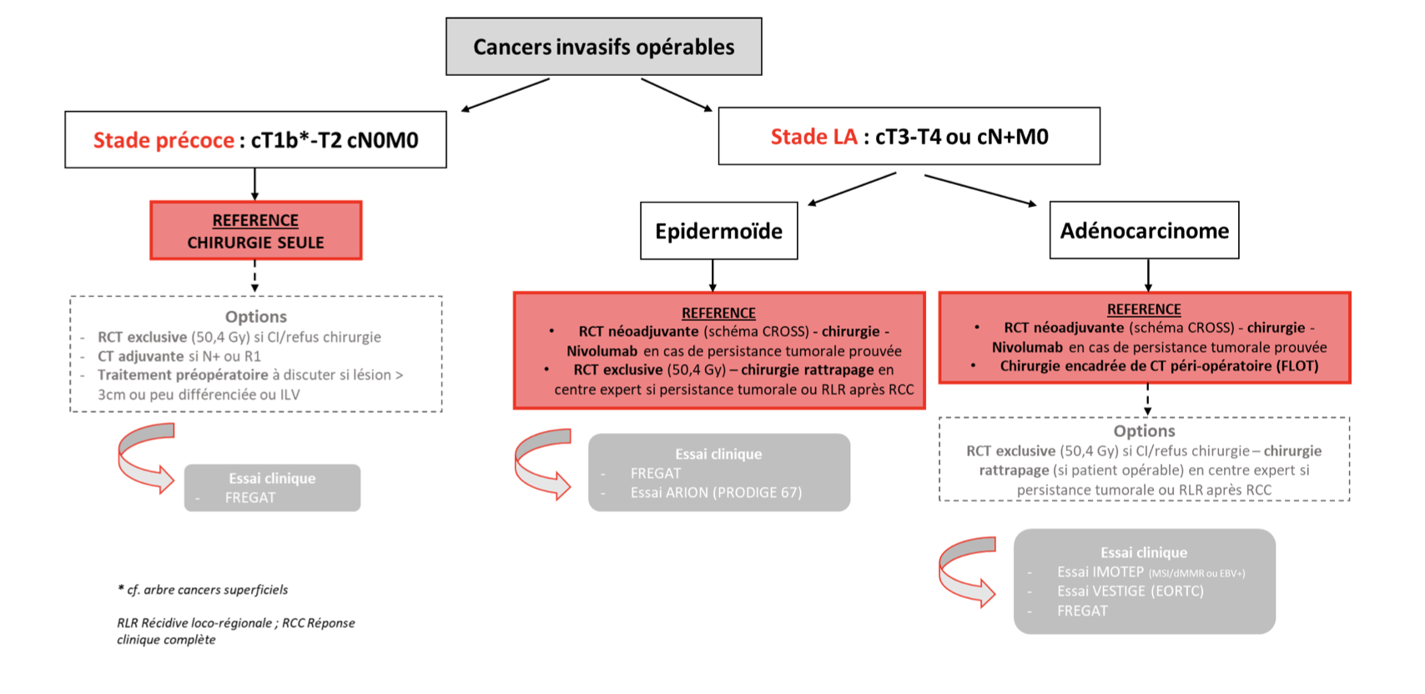
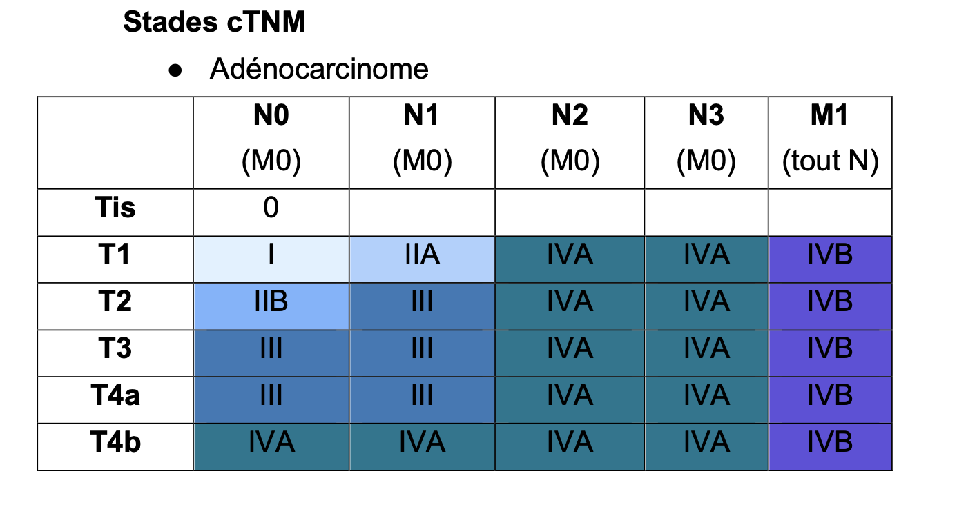
Introduction Méthode Résultats Limites Conclusion

Slide 4
Œsophagectomie totale :
40% morbidité
4% mortalité
Introduction Méthode Résultats Limites Conclusion
Respiratoire | Chirurgicale | A long terme
15% SDRA – 21% décès Durée hospitalisation 2 mois | 5% Fistule - 50% décès si cervicale, quasi 0% si thoracique | Sténose anastomotique Ulcère anastomotique
Au final:
20-30% T0N0 !!

Slide 5
Introduction Méthode Résultats Limites Conclusion
Facteurs étudiés :
Biopsies endoscopiques
Profondeur tumorale en écho endo
SUV max au PET TDM
Sténose
Dysphagie
Perte de poids
Aucun critère significatif

Slide 6
Introduction Méthode Résultats Limites Conclusion
Objectif: Mieux caractériser la population qui bénéficierait de la chirurgie
* Eviter d’opérer lorsqu’on peut
* Ne pas repousser la chirurgie lorsqu’il faut
Objectif principal = déterminer les facteurs prédictifs d’une réponse complète
Objectif secondaire = déterminer les FDR de maladie persistante

Slide 7
Introduction Méthode Résultats Limites Conclusion
Etude rétrospective, monocentrique, équipe Américaine, 2000-2018
Inclusion:
ADK oesophagien
Non M+
Radio-Chimio néoadjuvant (doublet de chimio + rayon 50,4 Gy 5j/7 28 séances
Bilan de contrôle 4 sem post ttt par FOGD+biopsie et PET TDM
Chirurgie dans les 8 sem
SUV max « normal »
Toutes voies d’abord
Exclusion chir de sauvetage

Slide 8
Introduction Méthode Résultats Limites Conclusion
Réponse clinique complète (RCC)
Besoin de 4/4
Absence de dysphagie ( CR de consultation)
Absence de sténose (FOGD)
SUV max < ou égal à 4 (PET TDM)
Biopsie post ttt négative (FOGD)
Réponse histologique complète (RHC)
Sur pièce d’exérèse
-T0
-N0
Autres facteurs étudiés: Age, sexe, IMC, PS, critères histologiques pré ttt…

Slide 9
Introduction Méthode Résultats Limites Conclusion

Slide 10
Introduction Méthode Résultats Limites Conclusion
-> Âge moyen 60 ans
-> 86% T3-T4
-> 61 % N+
-> Post ttt : 61%T0-T2, 64%N0
-> 71% temps thoracique ouvert
-> 77% JOG

Slide 11
Introduction Méthode Résultats Limites Conclusion
Point particulier SUV max :
Potentiel biais de confusion de l’oesophagite radique
Evaluation en aveugle per endoscopie par un 2ème endoscopiste +/- adaptation du SUV max

Slide 12
Introduction Méthode Résultats Limites Conclusion
104 patients avaient 4/4 critères -> 32 % T0 N0
Sensibilité = probabilité d’être T0N0 si présence de 4/4 critères (M+ si T+)
Ici 40% :
-> 60% des patients non opérés alors que persistance d’une maladie résiduelle (Faux positifs, ++ conséquences graves)
-> Plus d’1 patient sur 2 non opéré A TORT

Slide 13
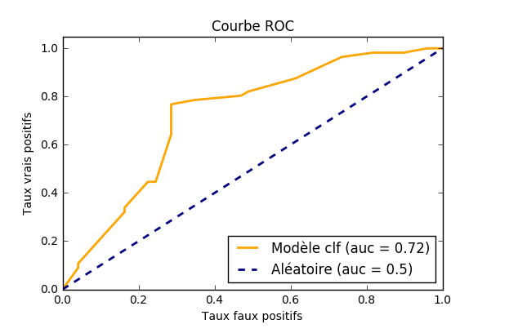
Introduction Méthode Résultats Limites Conclusion
Spécificité = probabilité de ne pas être T0N0 si il manque 1 critère sur 4
Ici = 70 %, donc 30% de patients opérés à tort
Absence de courbe ROC

Slide 14
Introduction Méthode Résultats Limites Conclusion

Slide 15
Changement de cap : recherche de FDR de maladie résiduelle
Introduction Méthode Résultats Limites Conclusion
Critères étudiés :
Présence d’une sténose
Biopsie positive
Cellule en bague à chaton initialement
SUV max >5,4
Grade histologique
Critères étudiés significatifs:
Présence d’une sténose
Biopsie positive
Cellule en bague à chaton initialement
SUV max >5,4
Grade histologique cT1-T2, cT3-T4

Slide 16
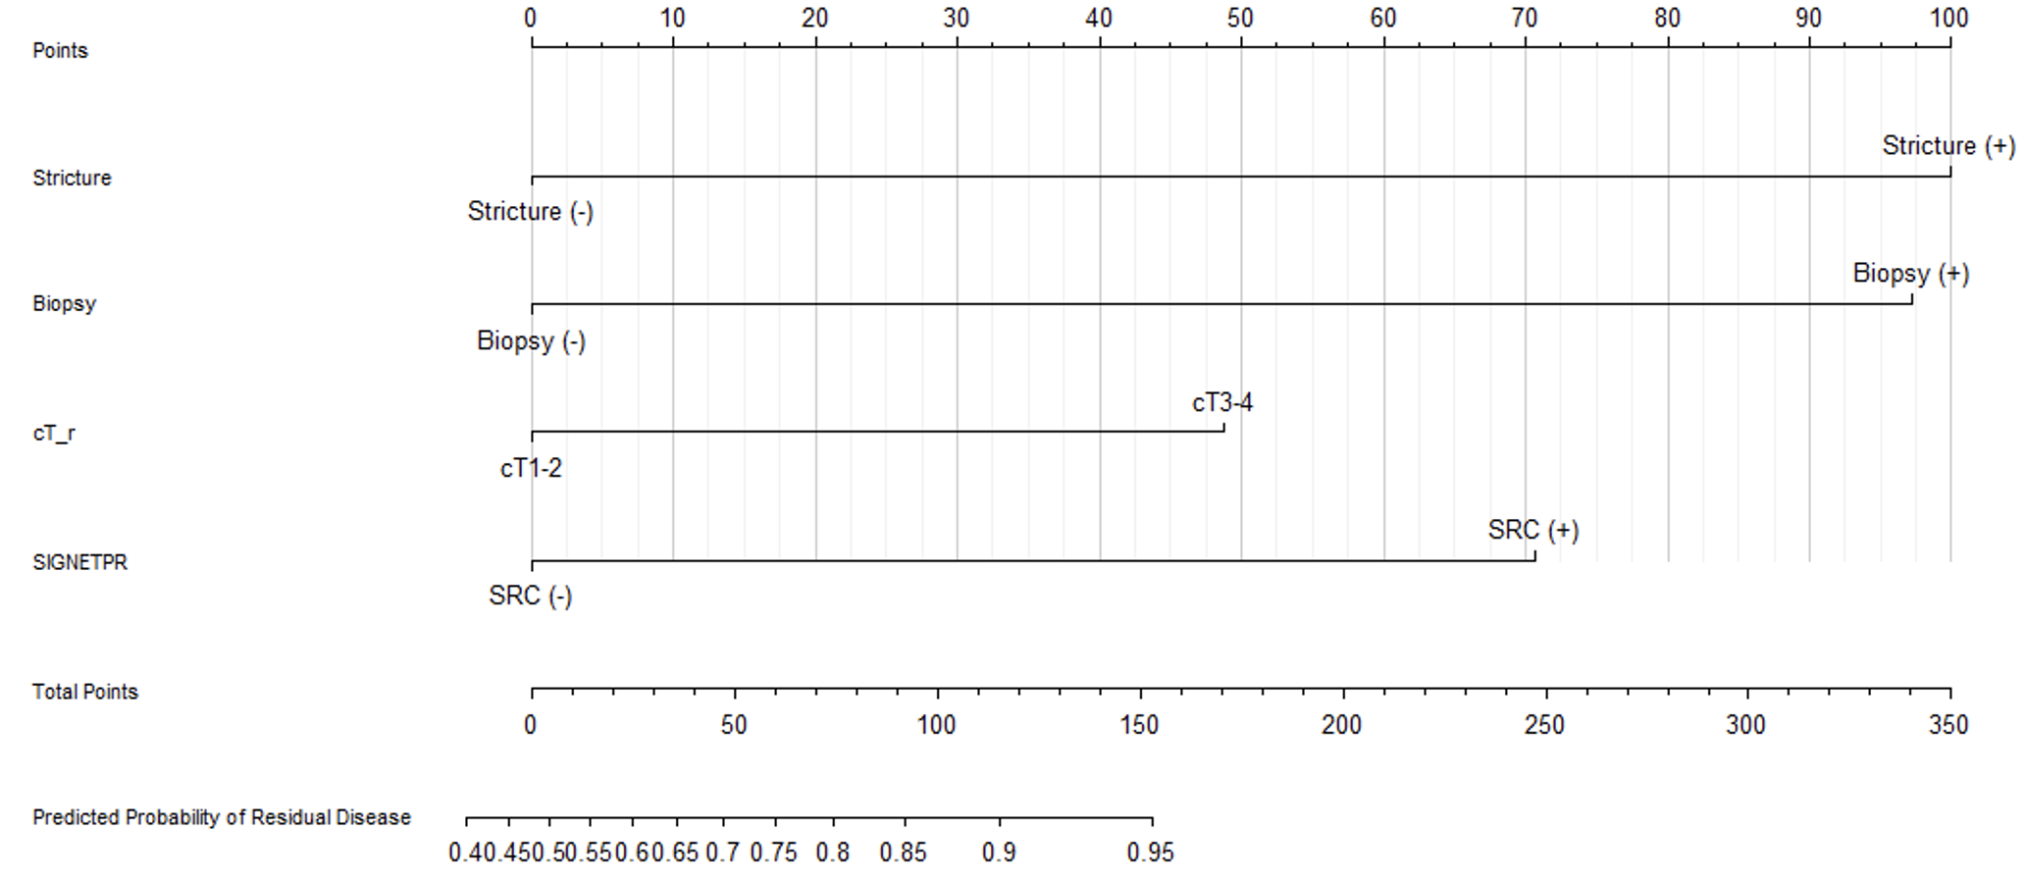
Introduction Méthode Résultats Limites Conclusion
Présence d’1/4 critère -> 95% de risque de maladie résiduelle

Slide 17
Introduction Méthode Résultats Limites Conclusion
Critères étudiés :
Présence d’une sténose
Biopsie positive
Cellule en bague à chaton initialement
SUV max >5,4
Grade histologique
2 groupes:
Groupe 1 = SUV max >5,4 sans œsophagite
Groupe 2= SUV max < ou égal à 5,4 OU œsophagite
-> 95% du groupe 1 avait une maladie résiduelle

Slide 18
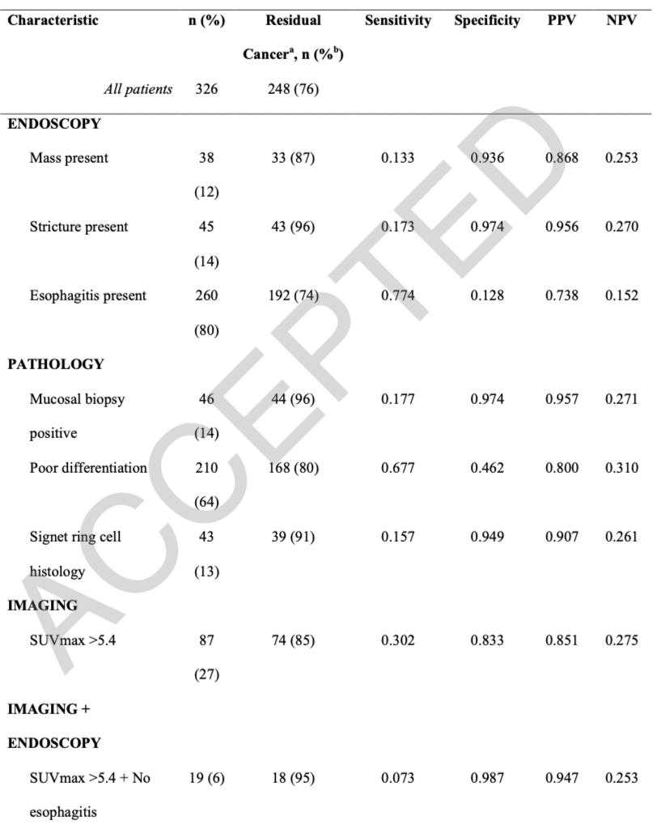
Critères retenus :
Présence d’une sténose
Biopsie positive
Cellule en bague à chaton initialement
SUV max >5,4 sans oesophagite
Cibler le maximum de vrai positif= VPP
Chaque critère >90%
-> Seul 1 patient sur 10 aura une maladie résiduelle sans FDR
1 critère présent : 86% de risque de maladie résiduelle
2 critères présents : 100%
Attention:
0 critère : 66% maladie résiduelle…
Probables critères intercurrents non étudiés

Slide 19
Introduction Méthode Résultats Limites Conclusion
Etude prospective suédoise de validation pour ces critères :
Résultats concordants :
78% de maladie résiduelle avec 1 critère
100% avec 2 critères
Survie:
Diminuée si sténose ou cellules en bague à chaton
Pas d’impact du résultats de la biopsie ni du SUV max

Slide 20
Introduction Méthode Résultats Limites Conclusion
- Aucun critère clinique disponible pour évaluer l’invasion microscopique de la tumeur
-> pas d’apport des biopsies « bite on bite »
- Etude Américaine avec des protocoles différents pour les cancer de la JOG, quelques T1-T2 -> problème de transposition de résultats ?
- Quasi 50% de patients exclus du fait d’une chirurgie > 8 semaines post traitement, sans détail
- SUV max : probable bon critère mais biais de radiothérapie, peu standardisé (valeur absolue, % de réduction)
- Étude rétrospective, critères secondaires

Slide 21
Introduction Méthode Résultats Limites Conclusion
TAKE HOME MESSAGE
- La réponse clinique ne prédit pas la réponse histologique
Mais probable identification de FDR contre indiquant la surveillance:
1 Question : Que penser des patients avec 4/4 critères de réponse clinique complète ET aucun FDR ?
- 1 étude: Etude SANO = essai randomisé de non infériorité -> surveillance active vs chirurgie pour les ADK œsophage après radio-chimio
1er résultat fin 2023, critère principal = survie globale
Si surveillance active +/- chirurgie ressort non inférieur à la chirurgie d’emblée, la surveillance active pourra faire partie intégrante de la prise en charge dans ce contexte.
Critères retenus :
Présence d’une sténose
Biopsie positive
Cellule en bague à chaton initialement
SUV max >5,4 sans oesophagite

